Slide 1
TECHNOWIZZ 2023
Zadání č. 03 Navržení procesu (přípravku) pro čištění vnitřního prostoru odsávacího tubusu od barvy

Slide 2
Navržení procesu (přípravku) pro čištění vnitřního prostoru odsávacího tubusu od barvy
AGC Automotive Czech a.s.

Slide 3
Úvod
při výrobě autoskel dochází i k použití různých typů barev, kterými se sklo tzv. potiskuje
každá z těchto barev má svá specifika a barvy nesmí být mezi sebou míchány
v tuto chvíli probíhá čistění 1x 2 dny
čištění probíhá vydloubáním barvy pomocí tyče a špachtle, buničiny (potenciálně nevhodné z bezpečnostního hlediska)

Slide 4
Stávající řešení
v tuto chvíli probíhá čistění 1x 2 dny
čištění probíhá vydloubáním barvy pomocí tyče a špachtle (potenciálně nevhodné z bezpečnostního hlediska)
odsávací tubus je odnímatelný z výrobního zařízení a má odnímatelné koncové patky
rozměry odsávacího tubusu:
vnitřní průměr: 64 mm (+/- 0,5 mm)
vstup pro připojení tubusu: 35 mm (+/- 0,5 mm)
dýza: 3,5 mm (+/- 0,2 mm)
délka: max 1 400 mm
složení materiálu tubusu: Nerez
používané barvy: viz zde přiložené soubory
(prioritně pro barvu 1PBL3075-IR878A)

Slide 5
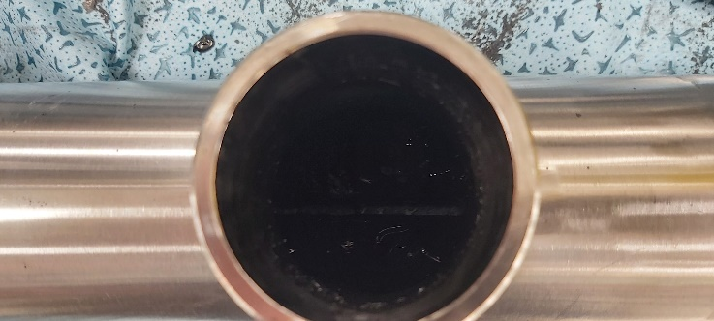
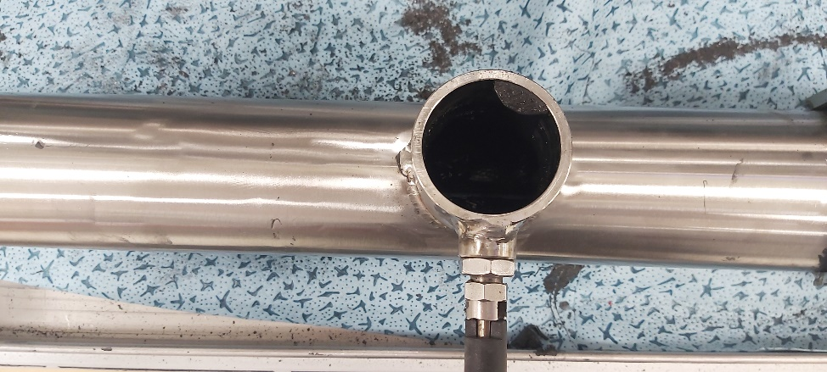
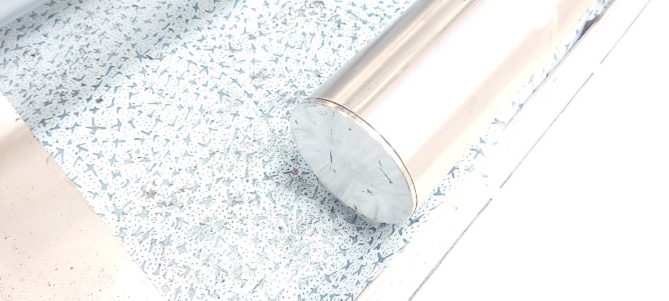
Stávající řešení Přípravek pro čištění vnitřního prostoru odsávacího tubusu od barvy
Usazování barvy v tubusu během výroby, odstranění barvy po výrobě
Odsávací dýza po celé délce tubusu
Vstup pro připojení odsávací hadice 2x
Znečištění v celém tubusu
Otvírací část tubusu 2x boční víčko

Slide 6
Zadání
popsání procesu čištění tubusu od barvy
vytvoření nástroje / definici použitých materiálů pro čištění
v případě nástroje pro čištění jen upozorňujeme, že musí být měkčí než nerez, aby nedocházelo k jeho nadměrnému poškozování
ideálně funkční prototyp v případě mechanického řešení
rozpočet (snaha o je efektivní a levnou metodu čistění, vzhledem k multiplikaci míst k použití)

Slide 7
Očekáváme pro soutěž…
návrh řešení procesu čistění
zpracovanou technickou dokumentaci případného nástroje, všeobecně zpracovanou příslušnou dokumentaci
zpracovaný rozpočet
v ideálním případě funkční zařízení použitelné ve výrobě, nebo alespoň prototyp.

Slide 8
Očekávaný přínos
bezpečnější (pro zaměstnance) pracovní postup pro čištění vnitřního prostoru odsávacího tubusu
vyhovující nástroj / metoda pro čistění odsávacího tubusu
zvýšení efektivity celého procesu
případně i prodloužení životnosti odsávacího tubusu ad.

Slide 9
Kontakt
AGC Automotive Czech a.s.
Jaroslav Macháček
Technolog výroby
+420 725 677 905
jaroslav.machacek@agc.com
9

